Slide 1
EFFETTO DEI CONTENUTI GRAFICI SUI PACCHETTI DELLE SIGARETTE IN RELAZIONE AL CAMBIAMENTO DEL COMPORTAMENTO DEI FUMATORI
Settembre 2014 – agosto 2015

Slide 2
FUMO
Maggiore causa di morte a livello globale prevenibile

Slide 3
APPROCCI PRINCIPALI per la PREVENZIONE e RIDUZIONE dei comportamenti correlati al correlati
Approcci politici:
Regole e restrizioni nei locali
Aumento dei prezzi
Restrizioni sul mercato del tabacco
Avvertenze sui pacchetti
Sostituzione nicotina/ farmaco terapia
Approcci comportamentali (counseling)
Incentivi economici

Slide 4
Partecipanti allo STUDIO: 2149
Modalità di ricerca dei partecipanti:
Facebook
Volantinaggio
Craigslist
Email list
Pubblicità sui giornali e sui bus
Di persona

Slide 5
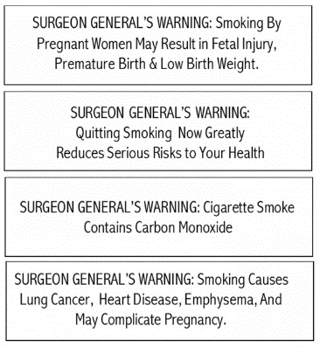
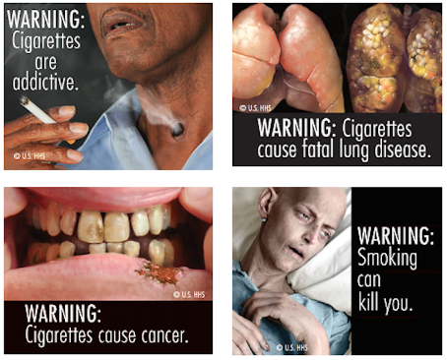
METODO: 8 tipi di avvertenze, di cui 4 grafiche e 4 solo testuali, distribuite in maniera casuale.

Slide 6
METODO
Vengono effettuate 4 visite/appuntamenti, 1 alla settimana
Ad ogni visita lo staff attacca gli avvertimenti sui pacchetti dei partecipanti
Incentivo ad ogni visita dai 185 ai 200 dollari
All’appuntamento finale vengono fornite informazioni su programmi locali in merito alla cessazione del comportamento legato al fumo

Slide 7
2149 partecipanti
1078 scelti per le avvertenze con solamente il testo
1071 scelti per le avvertenze con le immagini
949 completato lo studio
102 non si sono presentati alla visita
27 si sono ritirati
952 completato lo studio
86 non si sono presentati alla visita
33 si sono ritirati

Slide 8
CHI HA RINUNCIATO
Maggior numero di persone erano residenti in California
I fumatori più assidui
I più giovani
Non ci sono state differenze a livello demografico o per tipologia di avvertenza

Slide 9
TRA LE DUE TIPOLOGIE DI WARNING NON C’E’ DIFFERENZA A LIVELLO DI PERCEZIONE DEL RISCHIO DI SALUTE
MA...

Slide 10
RISULTATI
Risultato primario
Ad ogni visita è stato chiesto se nella settimana precedente la persona avesse smesso di fumare per 1 o più giorni a causa dell’esperimento.
Considerate positive le risposte affermative

Slide 11
RISULTATI
All’ultima visita è stato chiesto se durante l’esperimento la persona ha smesso di fumare per 7 giorni:
5,7%
PERSONE CON AVVERTENZE GRAFICHE
3,8%
PERSONE CON AVVERTENZE SOLO TESTUALI

Slide 12
RISULTATI
Risultato secondario (più comune in persone che avevano avvertenze grafiche)
Elaborazione cognitiva (pensare al messaggio di avvertimento)
Paure causate da avvertenze o effetti negativi (rabbia/disgusto)
Percezione dei danni causati dal fumo
Intenzione di smettere
N° conversazioni riguardo alle avvertenze
N° di volte in cui hanno rinunciato ad una sigaretta

Slide 13
LIMITAZIONI dello studio
Non dimostra l’efficacia per un periodo lungo
Non dimostra cosa può accadere se l’avvertenza grafica viene applicata in tutti i pacchetti (tenderemmo a non accorgercene?)
Non prende in considerazione contesti diversi (ad es. aree rurali)
Il fatto che i warning grafici avessero nascosto spesso le marche durante lo studio può avere effetti sul comportamento

Slide 14
IPOTESI sviluppate dopo lo studio in merito alle avvertenze grafiche
Sollecitano reazioni cognitive ed affettive iniziali forti che possono motivare a smettere
Incoraggiano la conversazione al riguardo, rinforzandone l’effetto
Possono far sembrare il fumo pericoloso (non supportato però dallo studio)
Rendono il fumo meno godibile

Slide 15
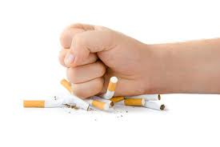
CONCLUSIONI
I risultati dello studio sono necessari per il supporto alla diffusione ed obbligatorietà delle avvertenze tramite immagini

